Slide 1
SKUPNOST učiteljev RIN

Slide 2
Programming Misconceptions for School Students (Alaaeddin Swidan, Felienne Hermans and Marileen Smit)
Romana Vogrinčič
Gabrijela Krajnc

Slide 3
Uvod
Testiranja so bila izvedena na populaciji 147 učencev med 7 in 17 letom.
Vprašanja izbirnega tipa (osnovni koncepti programiranja)
Nerazumevanje lahko ima dolgoročne posledice – prenehanje učenja programiranja.
Nerazumevanje se lahko pojavi tudi zaradi neznanja ali nerazumevanja teme iz katere je sestavljena programska naloga (napr. Matematika, biologija,..)

Slide 4
Osnovna raziskovalna vprašanja
Katere so najbolj pogoste napačne predstave v programiranju med začetniki uporabe Scratcha?
Težave pri razumevanju izvajanja zaporedja ukazov
Kako otroci, ki imajo napačne predstave, razložijo na le-teh temelječe odgovore? Kako se njihove razlage razlikujejo od razlag otrok, ki so pravilno razumeli koncept programiranja?

Slide 5
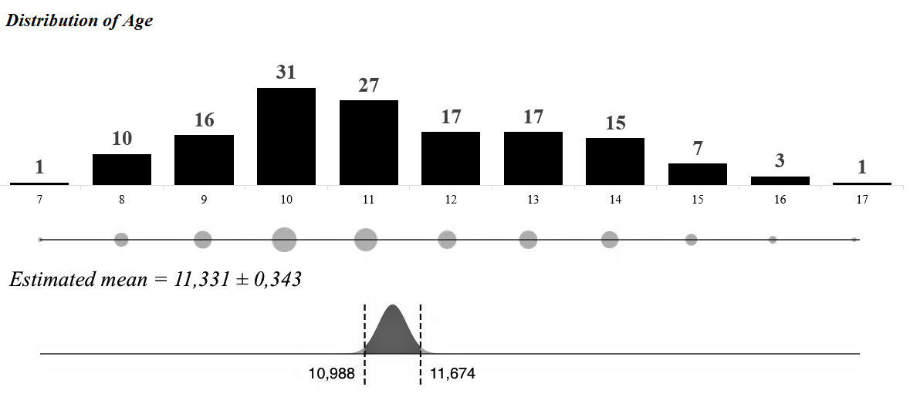
Udeleženci raziskave po starosti

Slide 6
Raziskovalno okolje
Naravoslovni muzej NEMO v Amsterdamu
Obiskovalci (otroci) povabljeni k sodelovanju brez dodatnih pojasnil
V posebni sobi z izpraševalcem naenkrat prisotnih 8 otrok
25 minut časa za odgovore
14 dni, 5 ur na dan
Vprašanja v obliki statičnih slik
Dostop do interneta, čigar uporaba pa ni bila zaznana
Filtrirali otroke, ki niso imeli nobene izkušnje s programiranjem, oz. tiste, ki so nakazovali, da odgovore zgolj ugibajo

Slide 7
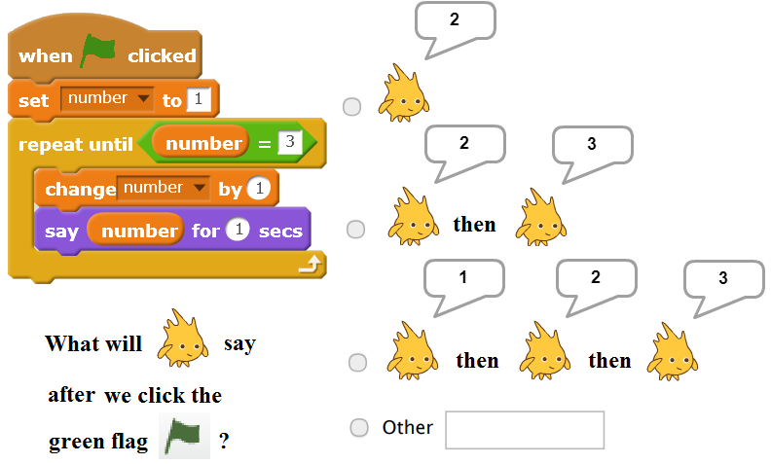
Primeri vprašanj (Sorvov seznam 33) Zanka se zaključi takoj, ko se pogoj spremeni na false
Odgovor:
Gobo je rekel 2

Slide 8
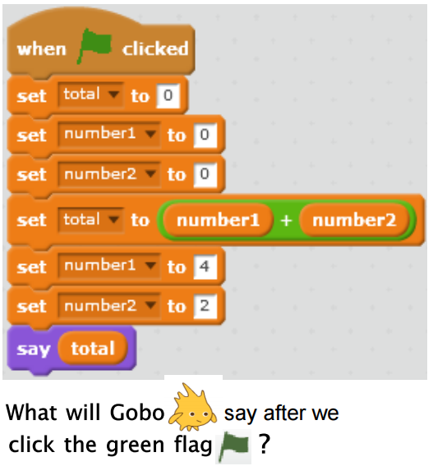
Primeri vprašanj (Sorvov seznam 23) Težave pri razumevanju izvajanja zaporedja ukazov
Odgovor:
Gobo je rekel 6

Slide 9
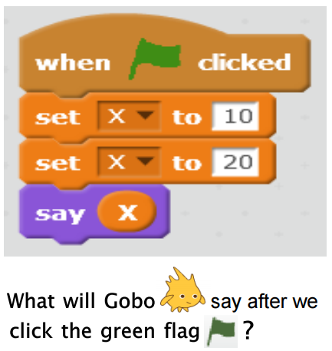
Primeri vprašanj (Sorvov seznam 9) Spreminjanje vrednosti spremenljivk
Odgovor:
Gobo je rekel 10, 20

Slide 10
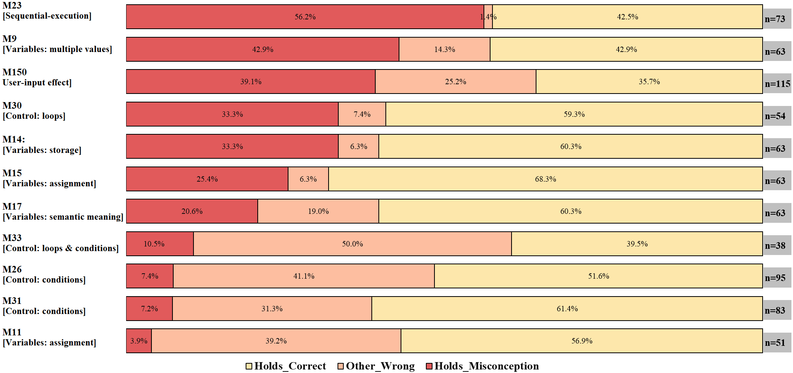
Porazdelitev napačnih predstav in odgovorov od najbolj do najmanj pogostih za najbolj pogoste napačne predstave

Slide 11
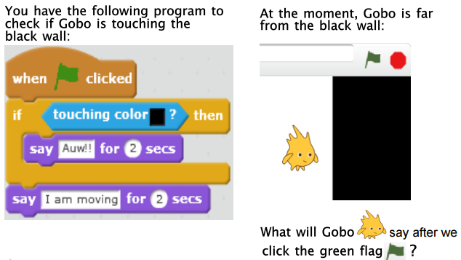
Primeri razlag odgovorov pri napačnih predstavah
Razlage napačnih odgovorov:
Ne dotakne se črnega polja, torej se nič ne zgodi....
Gobo se ne dotakne črnega polja, zakaj bi torej izvajal ukaz za primer, ki ne bo izveden
Razlage pravilnih odgovorov:
Preskoči “Auw” ker se ne bo dotaknil črnega polja.
Gobo reče “I am moving”, ker se ne dotakne črnega polja.

Slide 12
Vpliv starosti in predznanja na napačne predstave
Starejši kot so bili anketiranci, manj napačnih odogovorov so podali
Skoraj 2/3 vprašanih se je že seznanilo z orodjem Scratch, 1/3 pa z ostalimi kot so Lego, Alice, Python, Java Script
Pri anketirancih ki so poznali Scratch in ostale PJ se je pokazalo upadanje nerazumevanja
Pri tistih, ki pa so poznali samo druge PJ je bilo opazno povečanje nerazumevanja
Pri anketirancih s predhodnim znanjem samo Scratcha skoraj ni bilo opaziti napačnih predstav o programiranju

Slide 13
Ugotovitve
Poznavanje več programskih jezikov je prednost
Pri mlajših udeležencih je potrebno biti pozoren na zastavljene naloge predvsem iz upoštevanja izvajanja zaporedja ukazov in interakcije uporabnikov s programom
Programsko orodje Scratch pri mlajših otrocih pomembno pripomore k razumevanju programiranja

